Slide 1
Naturalismus
Umělecký směr, který se snaží zachytit nezkreslenou realitu.

Slide 2
Naturalismus
- Naturalismus se prosazuje v 2. polovině 19. století zejména ve Francii
- Název je odvozen z latinského natura (příroda)
- Jsou zde zobrazovány nejhorší jevy ve společnosti (bída, nemoci, alkoholismus, prostituce)
Znaky Naturalismu:
1. člověk je chápán jako produkt přírody
2. chování člověka ovlivňuje především dědičnost, instinkty a pudy
3. důležitou roli hraje prostředí, ve kterém žije

Slide 3
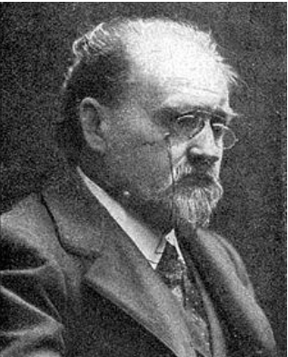
ÉMILE ZOLA
(1840 – 1902)
- Francouzský spisovatel
- Zakladatel tohoto směru
- Opírá se o teorii H. Taina - vypracoval teorii románu
– Experimentální román: vypravěč je nezaujatým pozorovatelem (oko kamery) autor dokumentuje vliv dědičnosti a prostředí na jednání postav
- Díla: Rougon-Macquartové: dvacetisvazkový cyklus románů z různých prostředí
Břicho Paříže (pařížská tržnice)
Zabiják (téma alkoholismu, který pomalu ničí celou rodinu )
Nana (příběh Nany, která se stane prostitutkou, dcera Gervaisy ze Zabijáka)
Lidská bestie

Slide 4
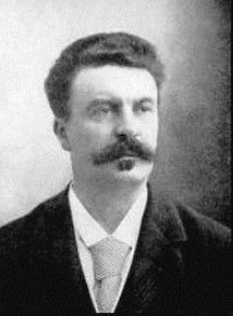
Guy de Maupassant
(1850 – 1893)
- francouzský spisovatel a novinář
- dobrovolník v prusko-francouzské válce
- píše zejména povídky a novely
- používá úsporný styl
- psychologie postav je propracovaná
Díla:
Kulička - povídka, příběh prostitutky, kterou všichni opovrhují, přestože má v sobě víc morálky než takzvaní ctihodní občané
Miláček - román o bezcharakterním muži a jeho postupu na společenském žebříčku

Slide 5
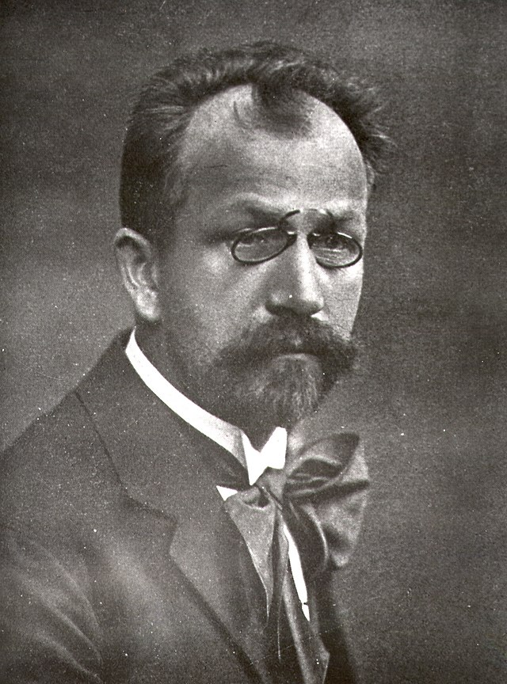
Vilém MRŠTÍK
(1863 – 1912)
hlasatel a teoretik, obhájce Zoly, český spisovatel
Díla:
Pohádka máje – proslul tímto idylickým románem
oslava jara, přírody, studentské lásky
(Ríša a Helenka) ale není naturalistický.
Santa Lucia – naturalistický román končící tragicky
student Jordán odešel na studia do Prahy – těžce se probíjí, hladoví, mrzne → smrt
vylíčena zákoutí města + hrubá netečnost

Slide 6
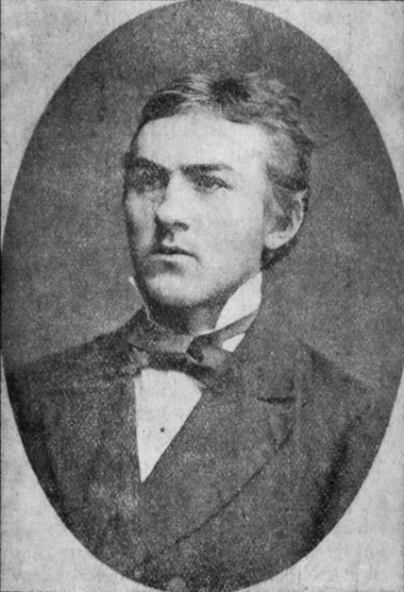
Josef Karel Šlejhar
(1864-1914)
- Český naturalistický spisovatel.
- Studoval bohemistiku, byl úředníkem v cukrovaru,
sedlákem a také učitelem na střední škole
Dílo:
Kuře melancholik – nejslavnější povídka
malé dítě vystaveno bezcitnosti okolí (macecha…) umírá v ústraní staré kůlny podobně jako slabé kuře

